Slide 1
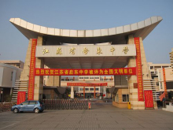
坚持立德树人 夯实铸魂之路
——江苏省启东中学第一党支部书记主题党课
主讲人：殷宝霞
时间：2020年10月

Slide 2
前 言
“十四五”时期，我们要从党和国家事业发展全局的高度，全面贯彻党的教育方针，坚持优先发展教育事业，坚守为党育人、为国育才，努力办好人民满意的教育，在加快推进教育现代化的新征程中培养担当民族复兴大任的时代新人。要坚持社会主义办学方向，把立德树人作为教育的根本任务，发挥教育在培育和践行社会主义核心价值观中的重要作用，深化学校思想政治理论课改革创新，加强和改进学校体育美育，广泛开展劳动教育，发展素质教育，推进教育公平，促进学生德智体美劳全面发展，培养学生爱国情怀、社会责任感、创新精神、实践能力。
——习近平2020年9月22日在教育文化卫生体育领域专家代表座谈会上的讲话

Slide 3
前 言
我们的认识
1.为党育人、为国育才是党和国家领导人对我们教育工作者的明确要求，是国人对教育的期待，也是我们教育人的行动纲领；
2.它要求我们每一位党员切实行动起来，加强学习，深入思考，将立德树人的教育理念内化于心，外化于行。
3.要最好地完成这个任务，需要我们教师也应具有“强富美高”的目标，即强在文化丰富，富在道德优美，美在声望崇高，高在育才报国。

Slide 4
一
学模范，明内涵，形成特色
目
录
二
说实践，悟方法，总结经验
三
诵金句，思要义，继续出发

Slide 5
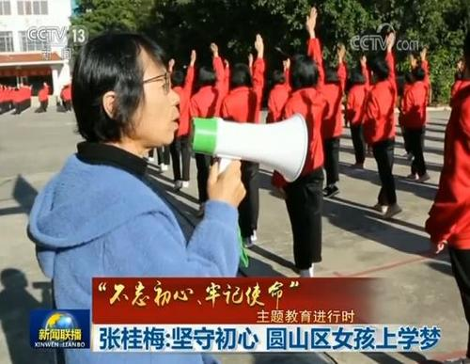
一、学模范，明内涵，形成特色

Slide 6
张桂梅，云南丽江华坪女子高级中学书记、校长。2020年全国教书育人楷模。今年63岁，她先后获得“全国先进工作者”“全国十佳师德标兵”“全国十大女杰”“全国五一劳动奖章”“全国十佳最美乡村教师”“全国百名优秀母亲”“云南省优秀共产党员”“兴滇人才奖”等40多项荣誉称号。然而，这些荣誉未让她停止脚步，她始终以一名共产党员的初心和使命，带领学校师生创造一个又一个不凡的成绩。
她身边的人都知道，她对党的忠诚、热爱是发自肺腑、嵌入灵魂的。

Slide 7
学模范，明内涵，形成特色
（一）模范的力量
1
2
3
4
理想信念坚定
道德情操高尚
学识素养扎实
仁爱之心彰显

Slide 8
1
学模范，明内涵，形成特色
（二）模范的启示
1.师德高尚，热爱教育事业，教书育人，为人师表，爱岗敬业，事业心强，认真履行教师职责，有奉献精神和开拓创新精神；
2.教师的天职就是奉献，没有任何其他条件；
3.为了山里女孩子走出贫困，吃什么苦我都心甘情愿；
4.我们从事的是党的教育事业，要始终坚守为党育人、为国育才这一根本；
5.用初心和信仰书写着一名共产党员对党忠诚一辈子、为民奉献一辈子、坚韧执着一辈子、于己克俭一辈子的高尚情怀。
她如一枝报春的红梅，带给贫困山区孩子们无限的希望，谱写着新时代共产党人的无疆大爱。

Slide 9
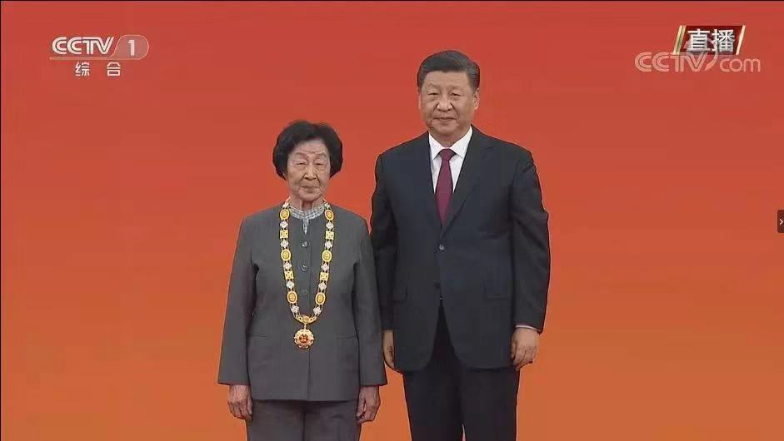
（三）明内涵
“今天我们以最高规格褒奖英雄模范，就是要弘扬他们身上展现的忠诚、执着、朴实的鲜明品格。”
——习近平

Slide 10
忠诚、执着、朴实
忠诚是师德的核心
忠诚：党和国家 事业和职业 单位和岗位
执着：工匠精神 惟精惟一
朴实：坚守初心 不改本色

Slide 11
忠=定
一是定位。正确认识自我，明辨坐标不走眼。
二是定向。明确奋斗目标，忠诚事业不走调。
三是定心。沉下心来做事，凝心聚气不走神。
四是定力。积极提升能力，千难万险不走样。

Slide 12
1
学模范，明内涵，形成特色
（三）明内涵
“立德树人”的基本关系
“立德”是“树人”的前提和基础，“树人”是“立德”的延伸和目标。
青少年学生时代，是逐步形成人生观、世界观、价值观的关键时期，“扣好人生的第一粒扣子”非常重要。

Slide 13
启中教育人要落实“立德树人”目标需在6个方面“下功夫”
要在坚定理想信念上下功夫，教育引导学生树立共产主义远大理想和中国特色社会主义共同理想，增强学生的中国特色社会主义道路自信、理论自信、制度自信、文化自信，立志肩负起民族复兴的时代重任。
要在厚植爱国主义情怀上下功夫，让爱国主义精神在学生心中牢牢扎根，教育引导学生热爱和拥护中国共产党，立志听党话、跟党走，立志扎根人民、奉献国家。
要在加强品德修养上下功夫，教育引导学生培育和践行社会主义核心价值观，踏踏实实修好品德，成为有大爱大德大情怀的人。
要在增长知识见识上下功夫，教育引导学生珍惜学习时光，心无旁骛求知问学，增长见识，丰富学识，沿着求真理、悟道理、明事理的方向前进。
要在培养奋斗精神上下功夫，教育引导学生树立高远志向，历练敢于担当、不懈奋斗的精神，具有勇于奋斗的精神状态、乐观向上的人生态度，做到刚健有为、自强不息。
要在增强综合素质上下功夫，教育引导学生培养综合能力，培养创新思维。
一
二
三
四
五
六

Slide 14
1
学模范，明内涵，形成特色
（四）形成特色
在立德树人方面，我们每位党员教师应该根据自己的学科特色，采取针对性的办法，形成自己的教育特色。

Slide 15
二、说实践，悟方法，总结经验
（一）说实践
请各位党员同志结合各自的工作实践，说说自己落实“立德树人”教育目标的做法、体会或思考。

Slide 16
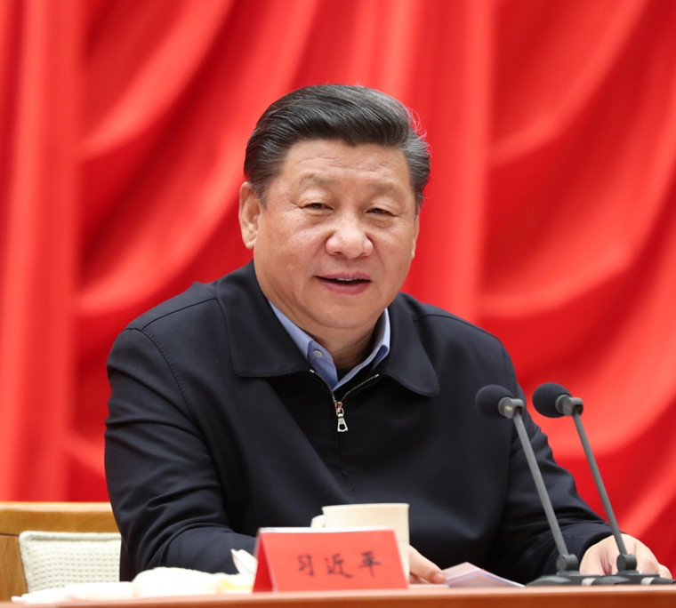
说实践，悟方法，总结经验
（二）悟方法，总结经验
1.做好教育“九个坚持”：
坚持党对教育事业的全面领导；
坚持把立德树人作为根本任务；
坚持优先发展教育事业；
坚持社会主义办学方向；
坚持扎根中国大地办教育；
坚持以人民为中心发展教育；
坚持深化教育改革创新；
坚持把服务中华民族伟大复兴作为教育的重要使命；
坚持把教师队伍建设作为基础工作。

Slide 17
说实践，悟方法，总结经验
（二）悟方法，总结经验
2.回答好根本问题：
培养什么人？
怎样培养人？
为谁培养人？

Slide 18
说实践，悟方法，总结经验
（二）悟方法，总结经验
3.明白自己的努力方向：
党员个体：
站成一面旗帜（崇德，道德高尚）；
立成一个标杆（提能，教艺精湛）；
第一党支部的所有成员：
抱成一个团队（尚勤，加强实践）；
最终，我们都要：
秀成一种景象（出绩，影响深远）。

Slide 19
三、诵金句，思要义，继续出发
（一）诵金句
1.教育同国家前途命运紧密相连。我们教育的目的就是培养社会主义建设者和接班人。要坚持正确办学方向，落实党的教育方针，加强高素质教师队伍建设，培养有历史感责任感、志存高远的时代新人，为实现中华民族伟大复兴提供有力人才支撑。
——习近平2020年1月19日至21日在云南考察调研时的讲话

Slide 20
诵金句，思要义，继续出发
（一）诵金句
2. 将自己的工作、前途、命运与民族的前途、命运，国家的前途、命运紧密联系在一起。“休戚与共、血肉相连时，你就可以站得高看得远，你从平凡工作中能够洞悉不平凡的意义和价值。”
树中华教师魂，立民族教育根。
我一个肩膀挑着学生的现在，一个肩膀挑着祖国的未来。
我的理想是做一名合格的教师。所谓合格，就是不负祖国的期望、人民的嘱托。
——于漪

Slide 21
诵金句，思要义，继续出发
（二）思要义，继续出发
1.中国优秀传统文化是“立德树人”教育任务落实的最好载体。
中华文化主要是伦理道德文化。中华传统文化的精髓用一个字来概括就是“仁”，用两个字来概括就是“仁爱”，用三个字来概括就是“泛爱众”，用四个字来概括就是“仁者爱人”，用五个字来概括就是“仁义礼智信”，用十九大报告的提法就是“人类命运共同体”。
在落实“立德树人”的教育任务过程中，我们一定要把中国优秀传统文化作为最重要的载体，促进学生全面发展，努力构建以社会主义核心价值观为引领的大中小幼一体化德育体系，增强德育工作的亲和力、针对性和实效性。

Slide 22
诵金句，思要义，继续出发
（二）思要义，继续出发
2.用好统编教材，领会教材精神，丰富教材实践。
我们第一支部的党员大多是统编教材的使用者。我们知道，教材建设是国家事权，统编三科教材（语文、历史、道德与法治）是实施“铸魂工程”、落实立德树人根本任务的基本依托。2020年9月秋季学期，我们高中起始年级均开始使用了，因此我们要加强学习，抓住各类培训机会，加强交流，更好地理解教材编排意图，吃透新课标、新高考、新教材，将新课标、新高考、新教材的相关理念和发展学生核心素养的导向落实到课堂教学和育人过程中去发挥好学科育人作用。

Slide 23
诵金句，思要义，继续出发
（二）思要义，继续出发
3.“五育”并举，丰富学校教育形式，提高学生关键能力。
我们要广泛开展各类艺术教育，丰富学校教育形式，不断提高学生的艺术修养，注重培养支撑学生终身发展、适应时代要求的关键能力，强化学生认知能力、合作能力、创新能力和职业能力，建立促进学生身心健康、全面发展的长效机制，全面加强德育、智育、体育、美育和劳动教育（“五育”），我们的教育改革才能逐步实现“树人”和“树好人”的目标。

Slide 24
诵金句，思要义，继续出发
（二）思要义，继续出发
教育是社会进步与变革的基石。谁赢得了教育，谁就赢得了未来。
真正理解和落实立德树人的丰富内涵，根据新时期教育的特点，培养学生高尚的道德情操、扎实的科学文化素质、健康的身心、良好的审美情趣，突出强调使学生具有中华文化底蕴、中国特色社会主义共同理想和国际视野的教育理念，才能使立德树人的方向性、民族性和时代性更加鲜明。

Slide 25
落实立德树人目标，我们一直在路上！

Slide 26
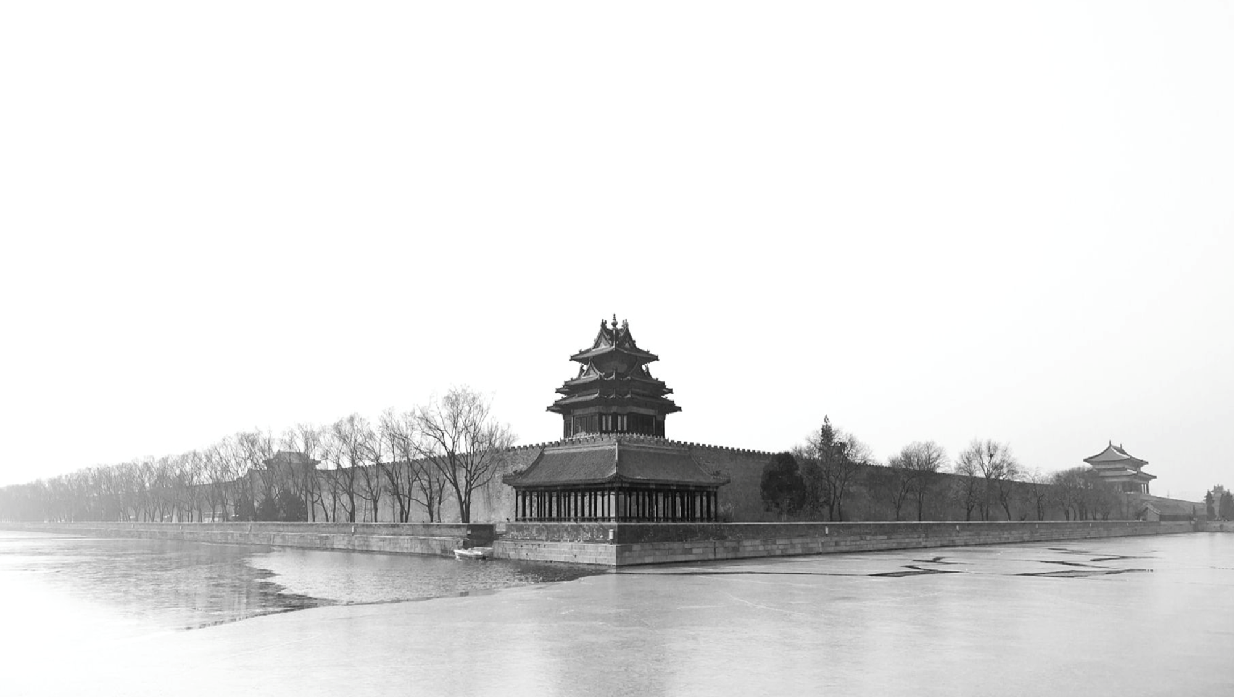
谢谢大家！

